Slide 2
Эпиграф: «Ты навсегда в ответе за всех, кого приручил»

Slide 3
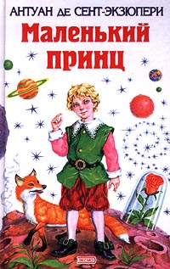

Slide 4
Ключевые слова:
Цветок с шипами, забота, перелетные птицы, маленький Принц.

Slide 5
Для чего у цветов растут шипы?

Slide 6
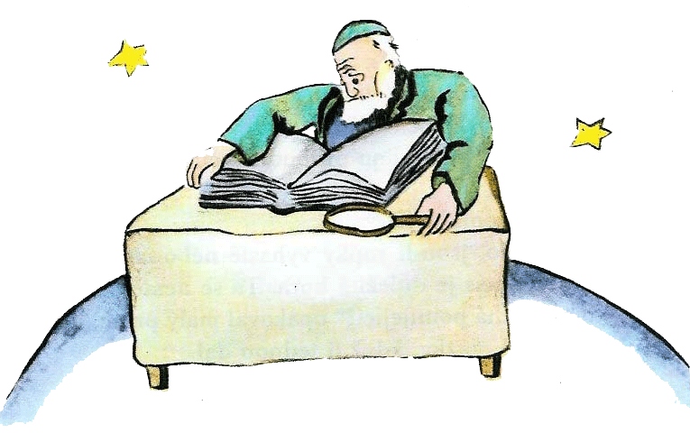
С кем сравнивал маленький принц человека с багровым лицом?
Что, по мнению маленького Принца, важнее арифметики этого господина?

Slide 7
У каждого человека
свои звезды
У каждого человека свои

Slide 8
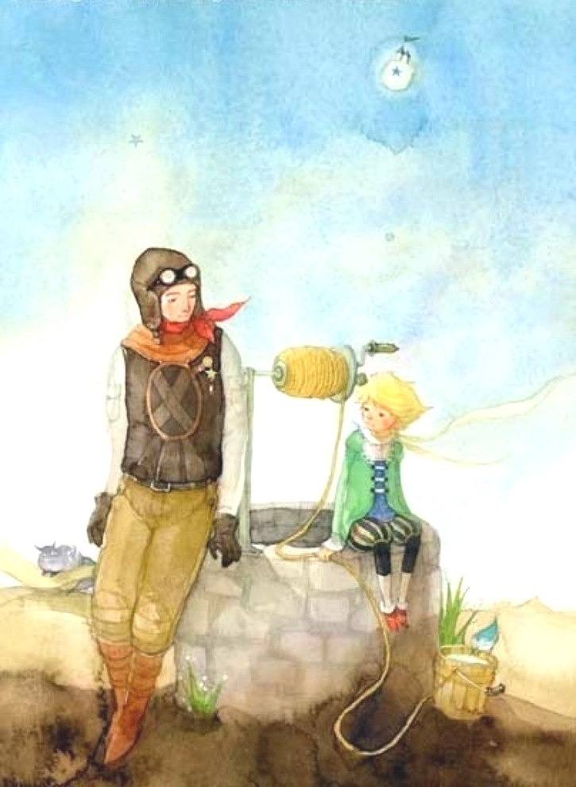
О чем поведал маленький Принц автору?
Что так волновало маленького Принца?

Slide 10
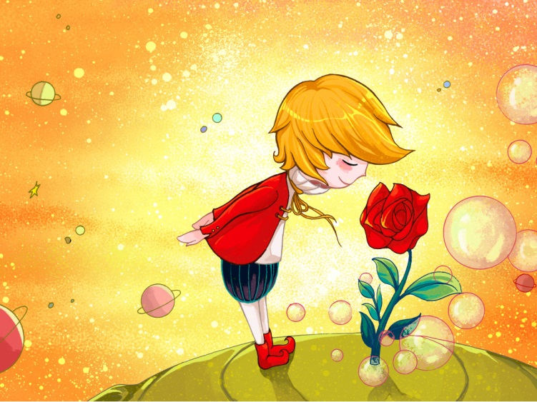
кокетлива
капризна обидчива горда нескромная храбрый привязан заботлив терпелив обижен несчастный виноватый

Slide 11
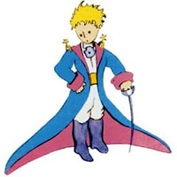
Надо было судить не по словам, а по делам.

Slide 12
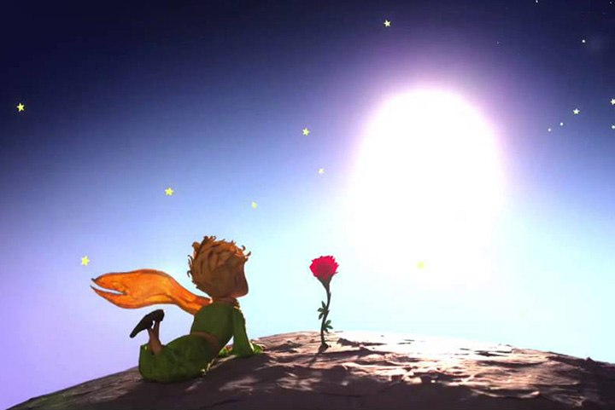
Что узнали о жизни маленького Принца?

Slide 13
Рефлексия
Я на уроке узнал …
Я на этом уроке понял, что …
Я хочу узнать …

Slide 14
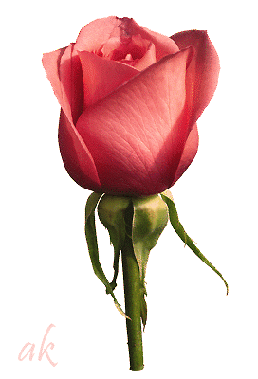
Домашнее задание:
сочинение – миниатюра «Вторая встреча с Розой»

